Slide 1

클라우드 환경에서 컨테이너 서비스 구현
어때요 갖고싶조
김선경, 오정환, 이창한, 이현찬, 허윤하

Slide 2
목 차
개요
클라우드를 사용하는 이유
컨테이너 서비스
쿠버네티스
Kops

Slide 3
Project 계획
SUN | MON | TUE | WED | THU | FRI | SAT
 |  |  |  |  |  | 17
18 | 19 | 20 | 21 | 22 | 23 | 24
25 | 26 | 27 | 28 | 29 | 30 | 1
2 | 3 | 4 | 5 | 6 | 7 | 8
주제 선정 및 역할 분담
Local 환경 구축 및 Image 생성
Cloud 환경
Kops 구축
Cloud 환경 Cluster 및 Node 생성
테스트
PPT 작성 및 발표 준비
발표

Slide 4
Project 개요
가상화 환경의 관심이 높아지는 추세에 따라 클라우드 및 컨테이너 서비스에 대한 이점과 구축 방안을 파악하여 간단한 서비스를 테스트해보고자 합니다. 또한, 클라우드 및 컨테이너 서비스 환경을 구축하면 어떤 방안이 있는지 파악하기 위해 프로젝트를 진행했습니다.

Slide 5



클라우드를 사용하는 이유
Notes:
접근성 : 클라우드 기반 애플리케이션 및 데이터는 거의 모든 인터넷 연결 디바이스에서 이용 가능
확장성 : 클라우드 인프라는 변화하는 워크로드를 지원하도록 온디맨드로 확장되어 필요에 따라 유연하게 확보
3. 비용 절감 : 클라우드는 서비스를 이용한 만큼 비용을 지불하면 되기 때문에 자본 비용을 절감

Slide 6
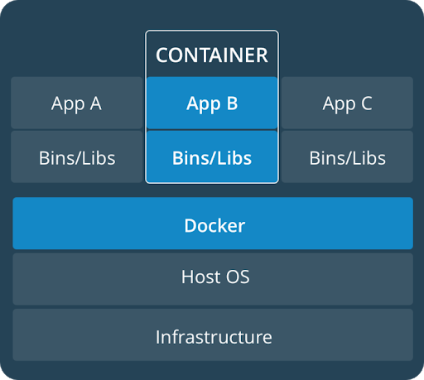
컨테이너 서비스
호스트 운영체제의 커널을 공유하면서 격리된 컴퓨팅 자원을 제공하는 가상화 기술
소프트웨어 서비스를 실행하는데 필요한 특정 버전의 프로그래밍 언어 런타임 및 라이브러리와 같은 종속 항목과 어플리케이션 코드와 함께 포함하는 경량 패키지

Slide 7
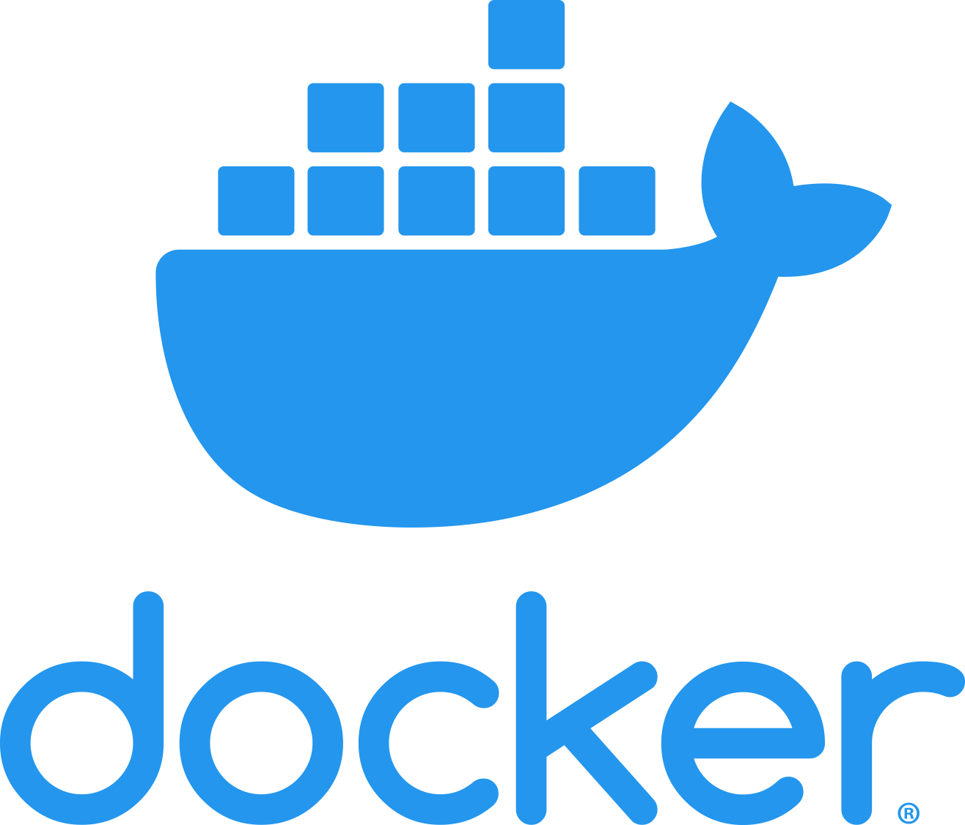
컨테이너 서비스
Docker는 Go 언어로 작성되었으며, 리눅스 컨테이너에 여러 기능을 추가함으로써 어플리케이션을 컨테이너로 사용하기 쉽게 만들어진 오픈소스 프로젝트
LXC(LinuX Container), 네임스페이스, 제어그룹, SE리눅스 등 20년 가까이 된 기술들을 잘 조합해 새로운 컨셉으로 등장

Slide 8

컨테이너 서비스 장점
쉽고 빠른 구축 및 실행
효율적인 하드웨어 자원 사용
공유 환경 제공 및 쉬운 배포
기업용으로 충분히 활용 가능

Slide 9
컨테이너 서비스 단점
개발 초기의 오버헤드
리눅스 친화적
다양한 하드웨어를 지원하는
호스트 운영체제 선택이 필수
보안에 대한 구멍이 쉽게
노출 가능
인력을 구하기 어려움

Slide 10
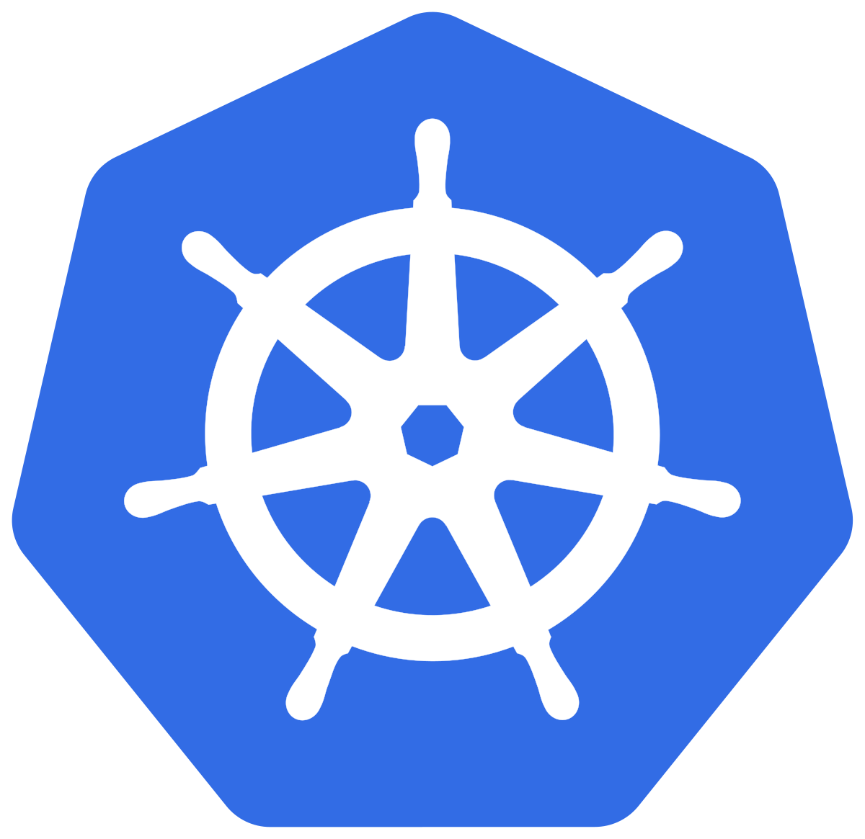
쿠버네티스
컨테이너를 쉽고 빠르게 배포/확장하고 관리를 자동화해주는 컨테이너 오케스트레이션 도구
구글에서 2014년 공개한 오픈소스로 많은 회사들이 실제 서비스 운영에 도입해 사용하고 있다.

Slide 11



쿠버네티스 특징
Notes:
스케줄링, 정상/비정상 체크 및 재가동, 컨테이너 리소스 모니터링

Slide 12
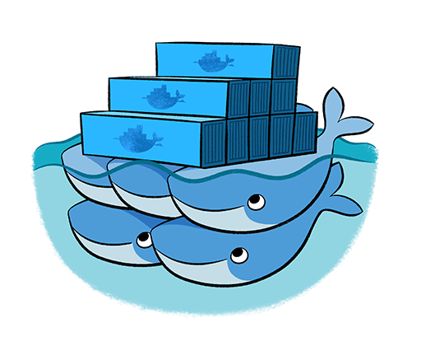





쿠버네티스 장점
Docker swarm mode 처럼 여러 대의 도커 호스트를 하나의 클러스터로 만들어 준다는 점은 같지만, 세부적인 기능을 더욱 폭넓게 제공
서버 자원 클러스터링, 마이크로 서비스 구조의 컨테이너 배포,
서비스 장애 복구 등 운영에 필요한 대부분의 기능을 지원
구글, 레드햇 등 많은 오픈소스 진영에서 쿠버네티스의 소스코드에
기여하고 있기 때문에 성능과 안정성 면에서 신뢰

Slide 13



쿠버네티스 단점
다른 오케스트레이션 툴보다 훨씬 다양한 지식을 필요로 하며,
쿠버네티스 자체의 관리가 더욱 어려울 수도 있음
구조 자체가 복잡하고, 사용 방법이 다양하기 때문에 쿠버네티스를 배우는 학습 비용 또한 고려해야함
대규모 서비스에 적합하지만, 소규모에서는 관리 자체가 오버 엔지니어링이 될 수 있음

Slide 14

KOPS (Kubernetes Operations)
서버 인스턴스와 네트워크 리소스 등을 클라우드에서 자동으로 생성해 쿠버네티스를 설치할 수 있게 도와주는 툴
세부적인 리소스에 익숙하지 않더라도 서버 인프라를 프로비저닝하여 쿠버네티스를 설치할 수 있음

Slide 15
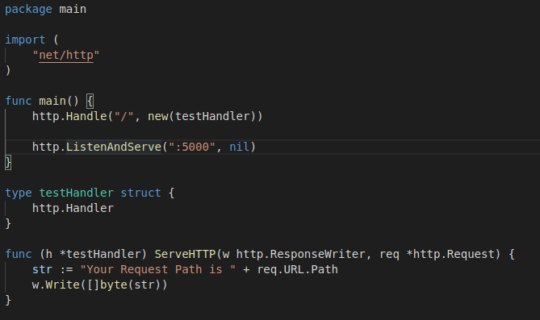
구현 환경 구축하기
로컬
  OS : Ubuntu 20.04 LTS
Tool
  Vscode
  Awscliv2 2.1.39
  Docker-CE 19.03.15
  Kubectl 1.18.0
  Kops 1.18.0
Language : Go (1.16)

Slide 16
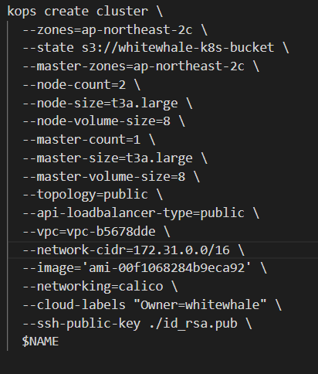
KOPS (Kubernetes Operations)
--zones : 가용 영역
-- state : cluster 정보를 저장할 S3 버킷
--master-zones : 마스터 노드의 가용영역
--topology : 클러스터를 public/private으로 오픈
--api-loadbalancer-type : 로드밸런서를 public/internal로 오픈
--vpc : 사용할 vpc
--image : 사용할 ami
--networking : overlay network driver를 선택 (calico, weave 등)
--ssh-public-key : ssh 연결에 사용할 키

Slide 17
KOPS (Kubernetes Operations)

Slide 18
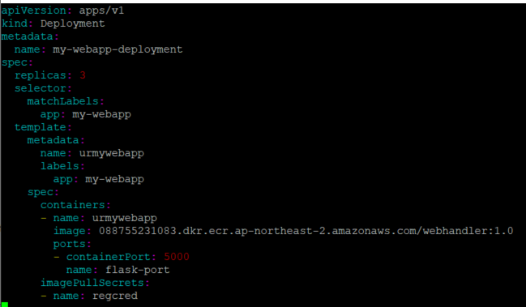
KOPS (Kubernetes Operations)
deploymentwebapp.yml
Replicas : 사용할 포드 개수
Image : 이미지를 가져올 ECR 주소
containerPort : 컨테이너에서 구동되는 어플리케이션이 사용할 port
Name(port) : 해당 포트의 이름 지정

Slide 19
KOPS (Kubernetes Operations)

Slide 20
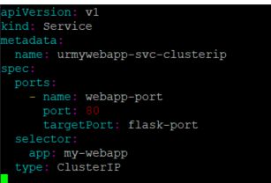
KOPS (Kubernetes Operations)
app-svc.yml
targetPort : Deployment 야믈 파일에서 설정한 port의
이름을 지정하여, Service에서 지정하는 port와 매핑

Slide 21
KOPS (Kubernetes Operations)

Slide 22
KOPS (Kubernetes Operations)
Nginx Ingress Controller

Slide 23
KOPS (Kubernetes Operations)

Slide 24
KOPS (Kubernetes Operations)

Slide 25
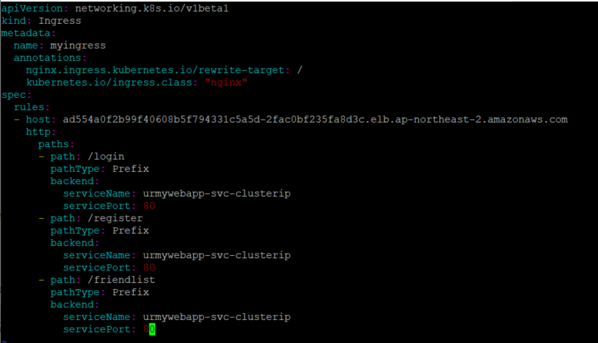
KOPS (Kubernetes Operations)
host : nginx-ingress를 설치하면서 받아오는 External IP를 설정
Path : 외부로부터 들어오는 요청에 해당 경로가 있는 경우 설정된
서비스의 설정된 포트로 전달

Slide 26
KOPS (Kubernetes Operations)

Slide 27
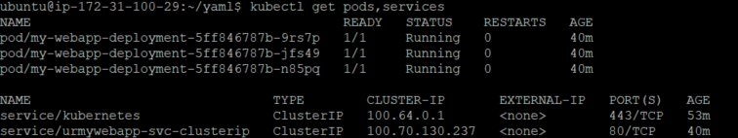
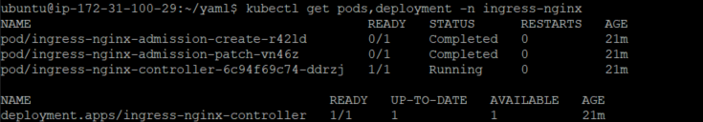
KOPS (Kubernetes Operations)

Slide 28
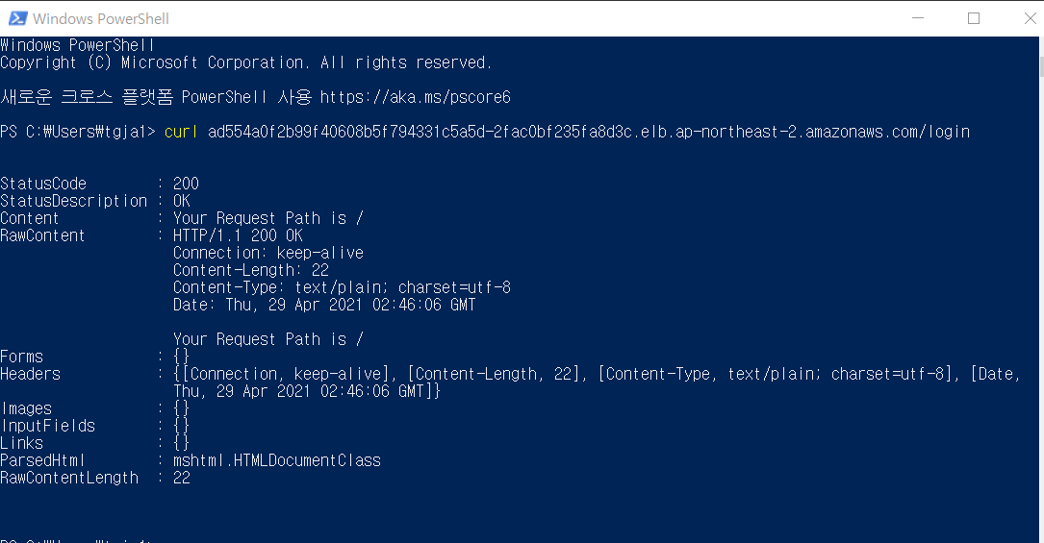
KOPS (Kubernetes Operations)

Slide 29
Q & A

Slide 30
감사합니다

